Slide 1
2D게임프로그래밍 프로젝트
학번 : 2022180040 이름 : 최민우

Slide 2
게임 컨셉 소개
게임 제목 : 던전 치우는 용사님
장르 : 탑뷰 액션 게임
그래픽 : 픽셀 아트 기반
핵심 특징 1. 구르기, 특수 스킬 기반 특징적인 플레이 2. 리플레이 중심 구조
주요 컨셉 마녀의 실험 사고로 몬스터가 쏟아진 던전 용사가 대신 던전에 돌입 용사가 던전을 돌며 얻는 골드, 부산물을 통한 장비 업그레이드

Slide 3
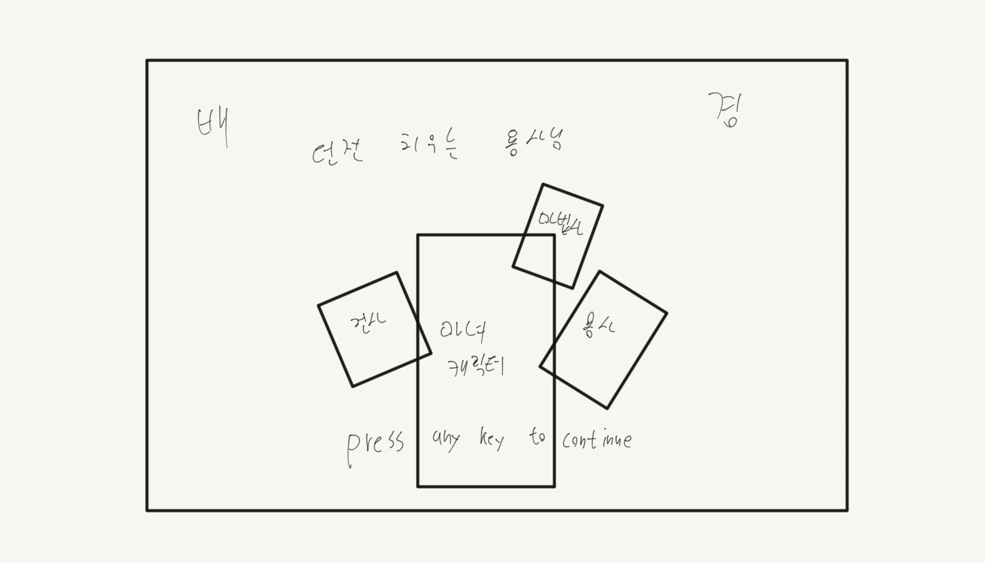
게임 화면 구성
게임 시작 화면
1. 배경과 등장 캐릭터 소개 2. 도트 기반 그래픽과 캐주얼 디자인 부곽 3. 간단한 시작 화면

Slide 4
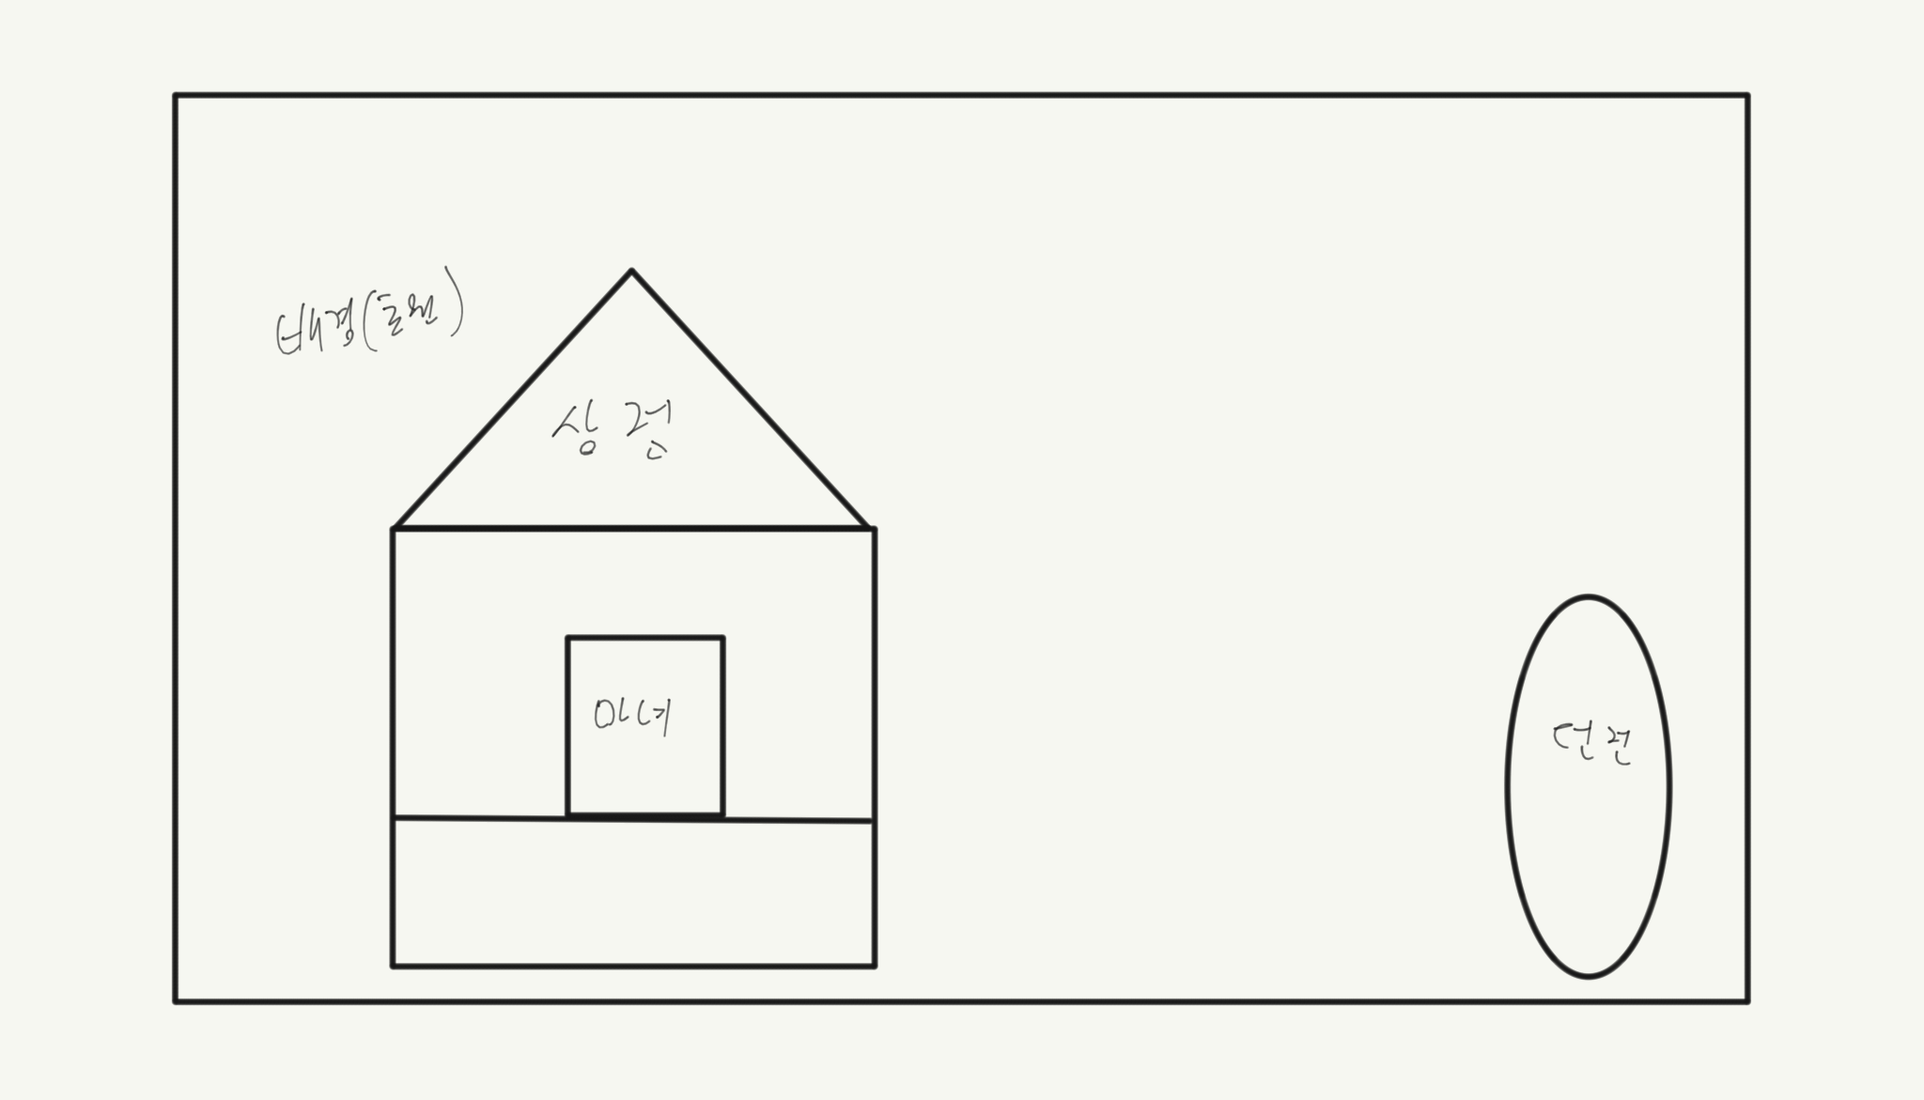
게임 화면 구성
대기소
1. 게임 속 유일한 사이드 뷰 시점 2. 마녀 캐릭터를 이용한 상점 시스템 3. 던전 진입 전 키 변화 (WASD 에서 AD 키만 활성화)

Slide 5
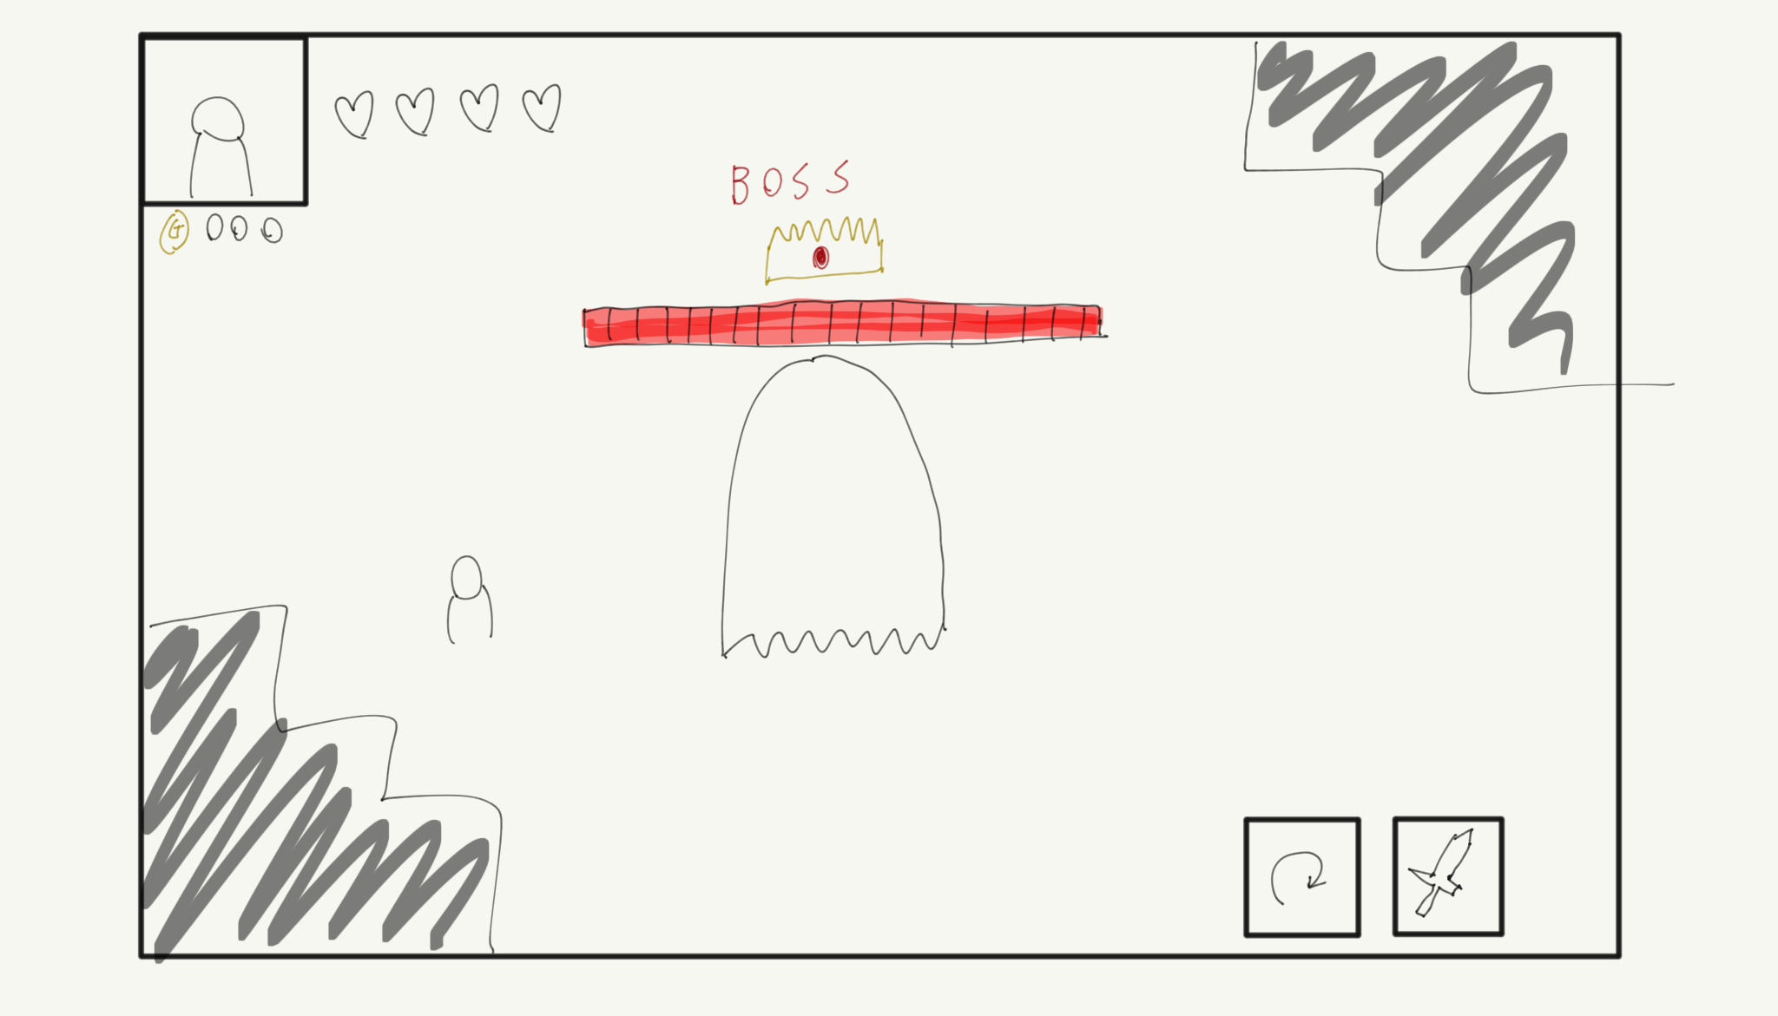
게임 화면 구성
던전 진행
1. 캐릭터 옆 하트 모양을 통한 HP 표시 2. 골드 표시 3. 구르기, 특수 스킬 이펙트 표시 및 쿨타임 표시 4. 보스 표시 및 적 HP 표시

Slide 6
게임 흐름도
던전 진입 전 세계관 설명(마녀 캐릭터)
전투 가이드 ( 처음 )
던전 진입
전투 및 자원 획득
던전 클리어 / 사망
대기소 귀환 -> 장비 강화
던전 진입(무한 루트)

Slide 7
개발 일정
1주차(10/13 ~ 10/19) : 기본 캐릭터 조작 구현(이동, 공격, 회피)
2주차 : 스킬(특수 스킬) 구현, UI 기초
3주차 : 적 추가(적 선택, AI 및 전투 로직, 보스 선정)
4주차 : 던전 구현(맵 디자인)
5주차 : 대기소 인터페이스(2D 사이드 뷰)
6주차 : 장비 강화 시스템(상점)
7주차 : 전체 루프 구현 및 연결
8주차 : 사운드, 효과, 튜토리얼
9주차 : 테스트

